Slide 1


UBND QUẬN LONG BIÊN
TRƯỜNG MẦM NON THƯỢNG THANH
LĨNH VỰC PHÁT TRIỂN NHẬN THỨC
Đề tài: Khám phá một số phương tiện giao thông đường thủy
Lứa tuổi: Trẻ MGB ( 3 – 4 tuổi )
Giáo viên: Đào Thị Phượng

Slide 2

Mục đích – Yêu cầu
* Kiến thức
- Trẻ biết tên gọi của một số thuyền : thuyền buồm, thuyền nan, thuyền thúng.
- Trẻ biết một số đặc điểm, lợi ích nổi bật của thuyền buồm, thuyền nan, thuyền thúng (thuyền buồm có thân thuyền, cánh buồm, cột buồm, thuyền di chuyển được nhờ sức gió; thuyền nan và thuyền thúng làm bằng tre, có mái chèo, di chuyển được nhờ sức người...)
* Kỹ năng
- Trẻ có kỹ năng quan sát, kỹ năng so sánh
- Phát triển ngôn ngữ cho trẻ, trẻ nói đủ câu, rõ ý, mạch lạc, phát triển khả năng tư duy và ghi nhớ của trẻ
- Ch¬i ®óng c¸ch, luËt cña trß ch¬i
* Th¸i ®é
- Giáo dục trẻ bảo vệ môi trường nước, nghiêm chỉnh chấp hành luật lệ giao thông.

Slide 3


HOẠT ĐỘNG 1
vận động bài hát " em tập lái ô tô"

Slide 4

Hoạt động 2
Quan sát các loại thuyền

Slide 5
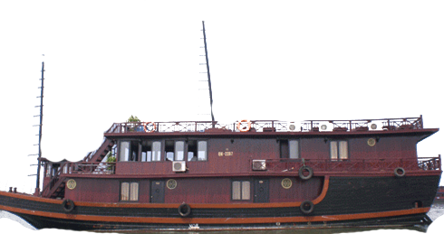
Tàu thủy

Slide 6
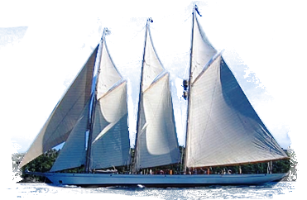
Thuyền buồm

Slide 7
So sánh tàu thủy và thuyền buồm

Slide 8
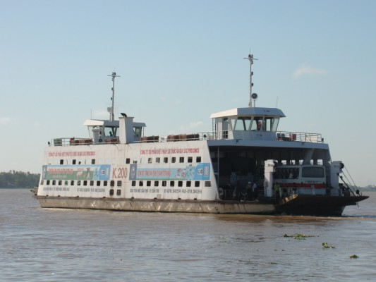
phà

Slide 9
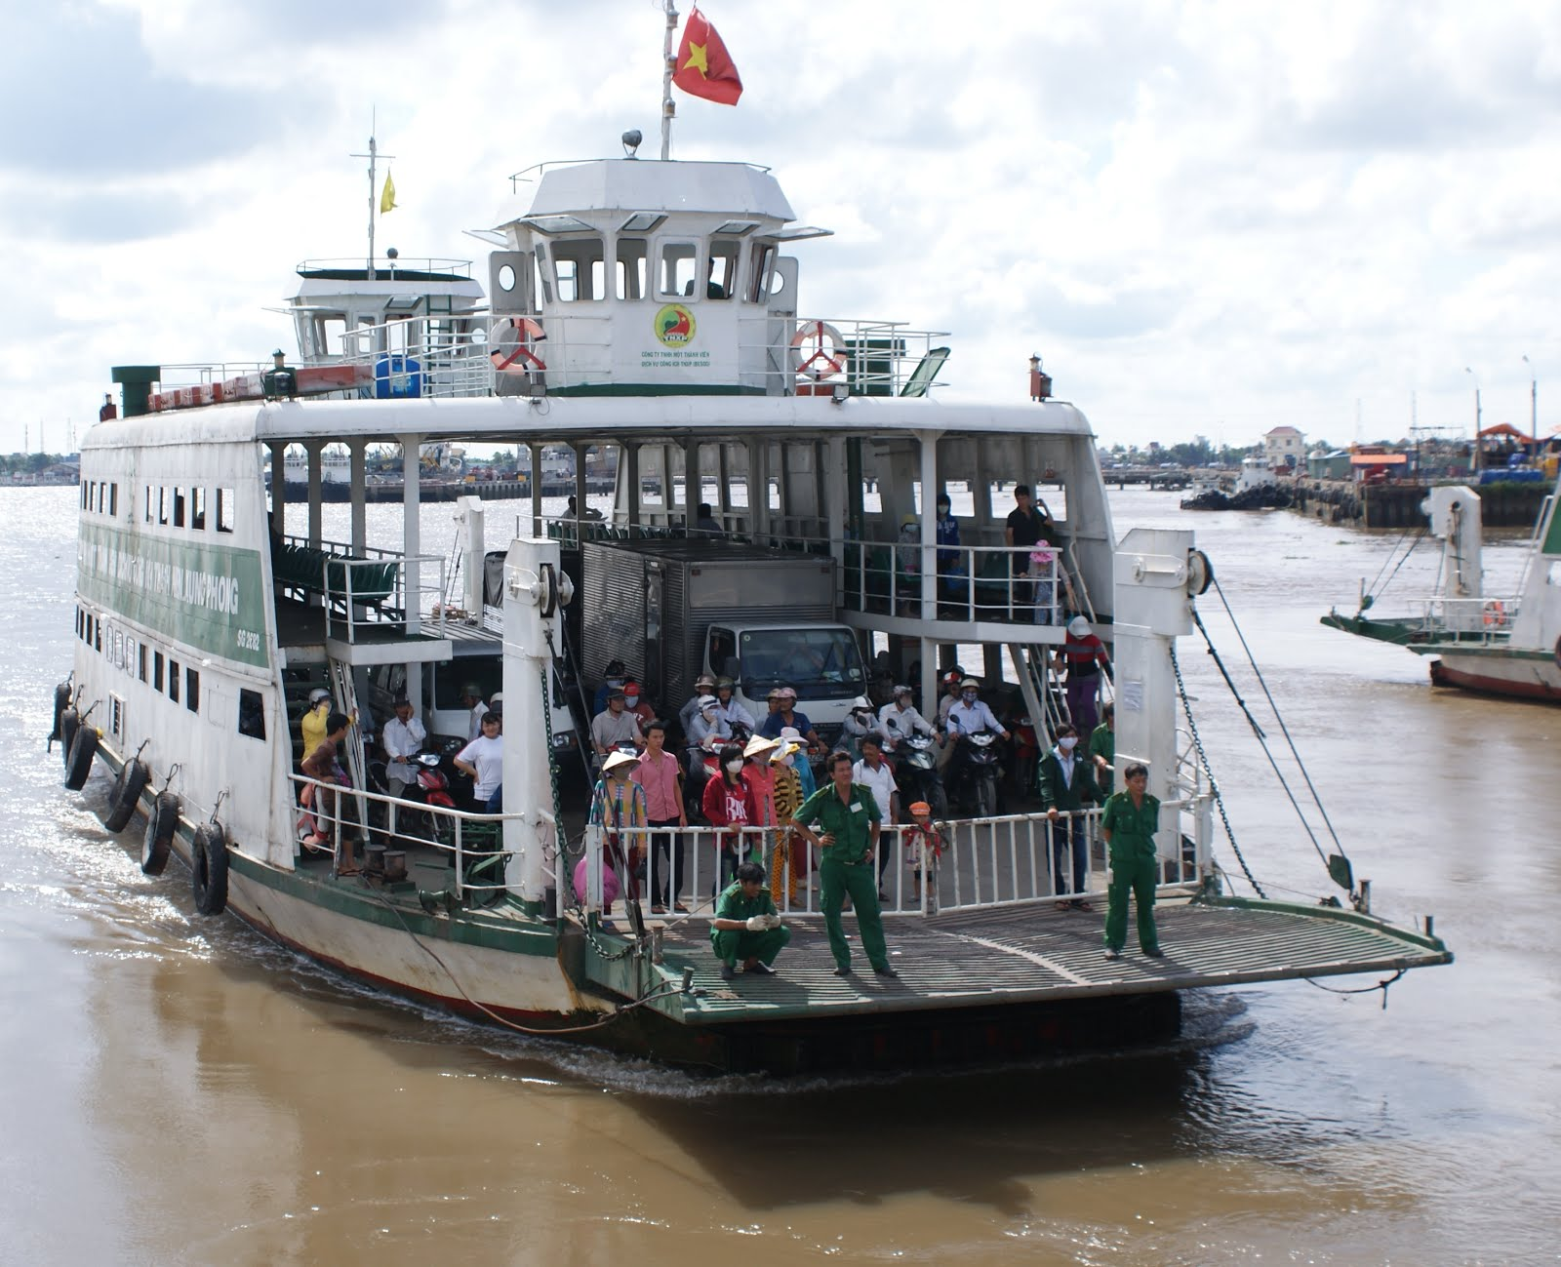
Phà

Slide 10
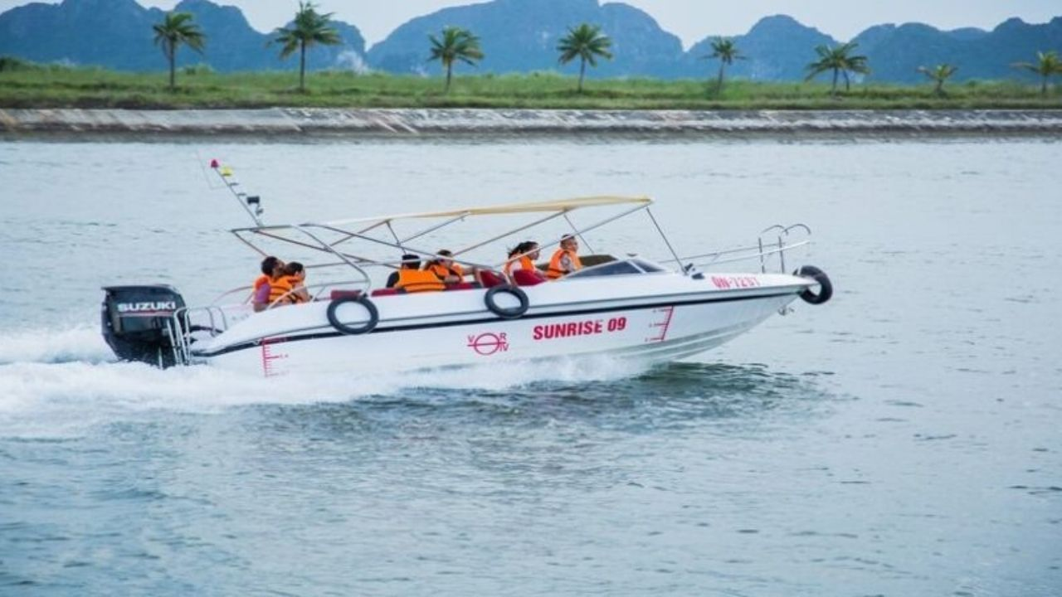
Cano

Slide 11
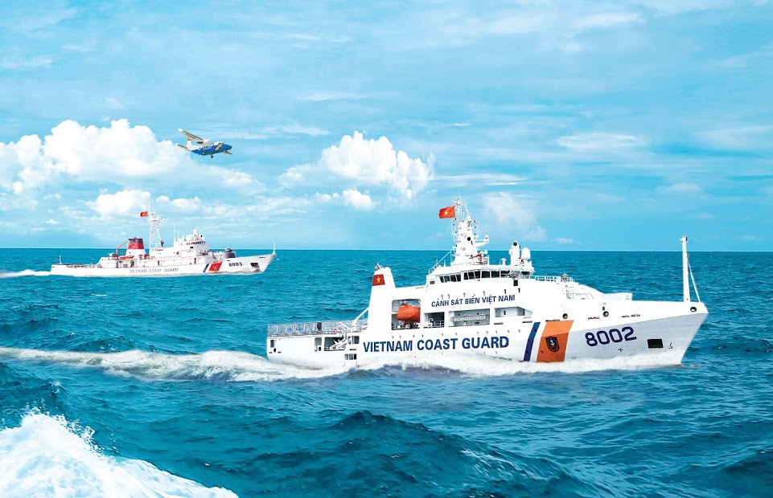
Tàu cảnh sát biển

Slide 12
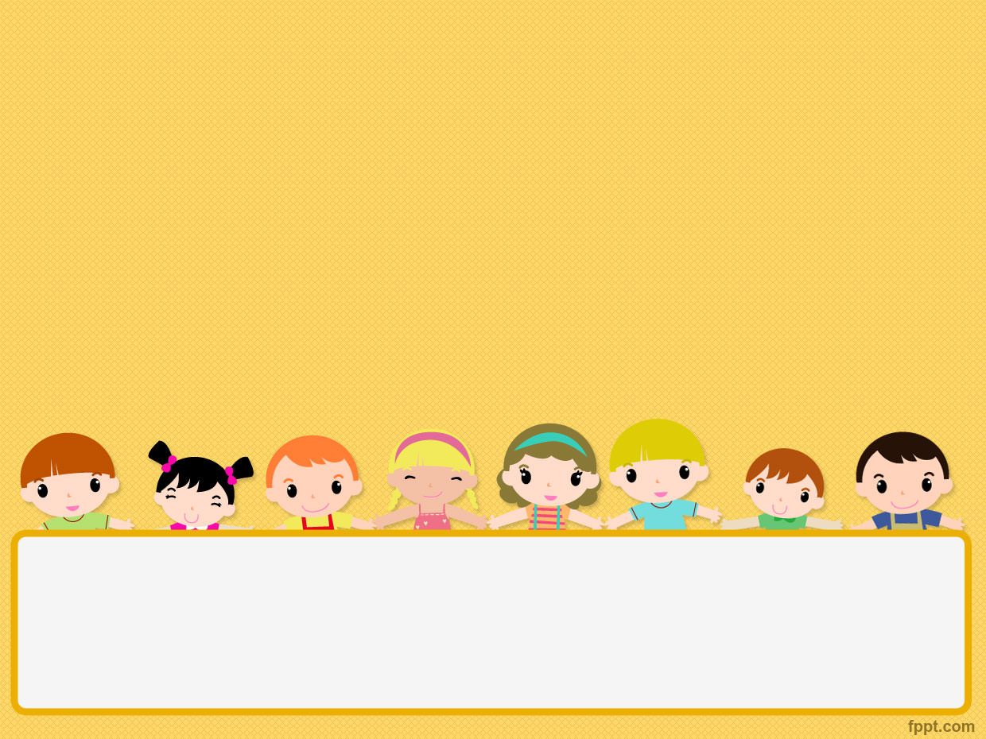
Cho trẻ kể những PTGT vừa xem được

Slide 13

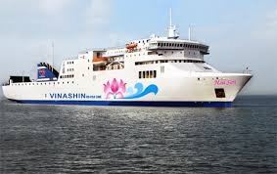
Các con quan sát và cho cô biết trong tranh có những PTGT nào
Tàu thủy

Slide 14





Đúng rồi
Hoan hô bạn

Slide 15

Các con quan sát và cho cô biết trong tranh có những PTGT nào
Thuyền buồm

Slide 16
Đúng rồi
Hoan hô bạn

Slide 17

?
Các con quan sát và cho cô biết trong tranh có những PTGT nào
phà

Slide 18
Đúng rồi
Hoan hô bạn

Slide 19
?
Các con quan sát và cho cô biết trong tranh có những PTGT nào
Cano

Slide 20
Đúng rồi
Hoan hô bạn

Slide 21


Trò chơi " Thi ai nhanh"

Slide 22

Kính chúc các cô mạnh khỏe hạnh phúc

